Slide 1
STRATEGICKÉ INTERVENCE Akcelerátor Libereckého kraje
ALEŠ ČERNÍN
20.06.2016

Slide 2
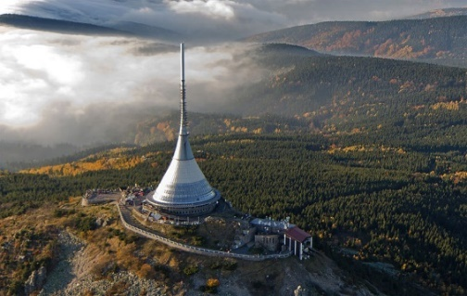
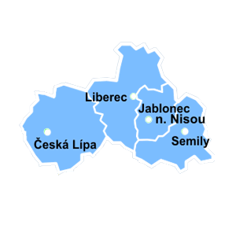
Krajská RIS3 pro Liberecký kraj
Liberecký kraj rozvíjející se v souladu s principy udržitelného rozvoje, opírající se o kreativní inovativní firmy schopné obstát na globálním trhu, i o mezinárodně významné instituce v sektoru vědy a výzkumu.
Liberecký kraj podporující a iniciující spolupráci všech subjektů inovačního podnikání a VaV, a to jak v regionální a národním, tak i v přeshraničním a mezinárodním prostoru.
Zároveň zajišťující podmínky, aby i nové firmy a rozvíjející se obory nacházely v kraji dobré podmínky pro rozvoj díky dobré infrastruktuře a kvalitním pracovníkům.
Liberecký kraj s kvalitním vzdělávacím systémem utvářeným ve spolupráci škol, vzdělavatelů, zaměstnavatelů a dalších sociálních partnerů.

Slide 3
PRIORITY RIS3 Libereckého kraje (2014)
HORIZONÁLNÍ PRIORITY:
LIDSKÉ ZDROJE PRO INOVACE, VĚDU A VÝZKUM
INOVATIVNÍ PODNIKATELSKÉ PROSTŘEDÍ
POSÍLENÍ SCHOPNOSTÍ VaV CENTER A SPECIALISTŮ VYTVÁŘET APLIKOVATELNÉ VÝSLEDKY
VERTIKÁLNÍ PRIORITY (regionální znalostní specializace):
Výroba strojírenských technologií
Optika, dekorativní a užitné sklo
Pokročilé separační a sanační technologie
Pokročilé materiály na bázi textilních struktur
Progresivní kovové a kompozitní materiály a technologie jejich zpracování
Nanomateriály
Komponenty pro dopravní zařízení

Slide 4
Metodika zpracování
Analýza projektových fišé v rámci Akčního plánu 2014 a shromážděných námětů 2014-03/2016
Jednání pracovních skupin v regionu (projekt Inkubátor, projekt SBC)
Seminář Inteligentní specializace RIS3: „Od akademického konceptu k evropské politice a české praxi„ prof. Dominique Foray (04/2016 Praha)
Jednání regionálních RIS3 týmů z ČR (04/2016, Dolní Břežany)
Závěry z pracovní cesty do WATERLOO (05/2016 Kanada)
Jednání se zástupci MŠMT (povinná konzultace k projektu Akcelerátoru a strategickým intervencím (19.5.2016)
Průběžný monitoring projektových záměrů v regionu

Slide 5
Základní kritéria strategických intervencí
Min. 3 projektové záměry ve formě projektových fišé
Kritéria
Kritérium k příspěvku plnění RIS3
Kritérium posílení spolupráce
Kritérium pro soukromý sektor v regionu nebo mimo region
Kritérium inteligentní specializace (vliv na horizontální a vertikální domény)

Slide 6
Navrhované strategické projekty

Slide 7
„Dobrá vize je příležitost tvořit budoucnost“ Aleš Černín
Kontakty:
Aleš Černín
cerninales@gmail.com
MT: +420 774 02 06 26
Ivana Ptáčková
Ivana.ptackova@kraj-lbc.cz
485 226 577

